Slide 1
KAV verktøy fra EU-Supply
KAV - Funksjonaliteter

Slide 2
Innledning
KAV er et nettbasert kontraktsadministrasjonsverktøy som støtter brukerne og virksomhetene med å følge opp kontrakter
KAV er kun et hjelpemiddel. Brukerne må selv ha kunnskap om kontrakten for å følge den opp på riktig måte
KAV gir deg oversikt over hvilke kontrakter som er gjeldende i KAV til enhver tid

Slide 3
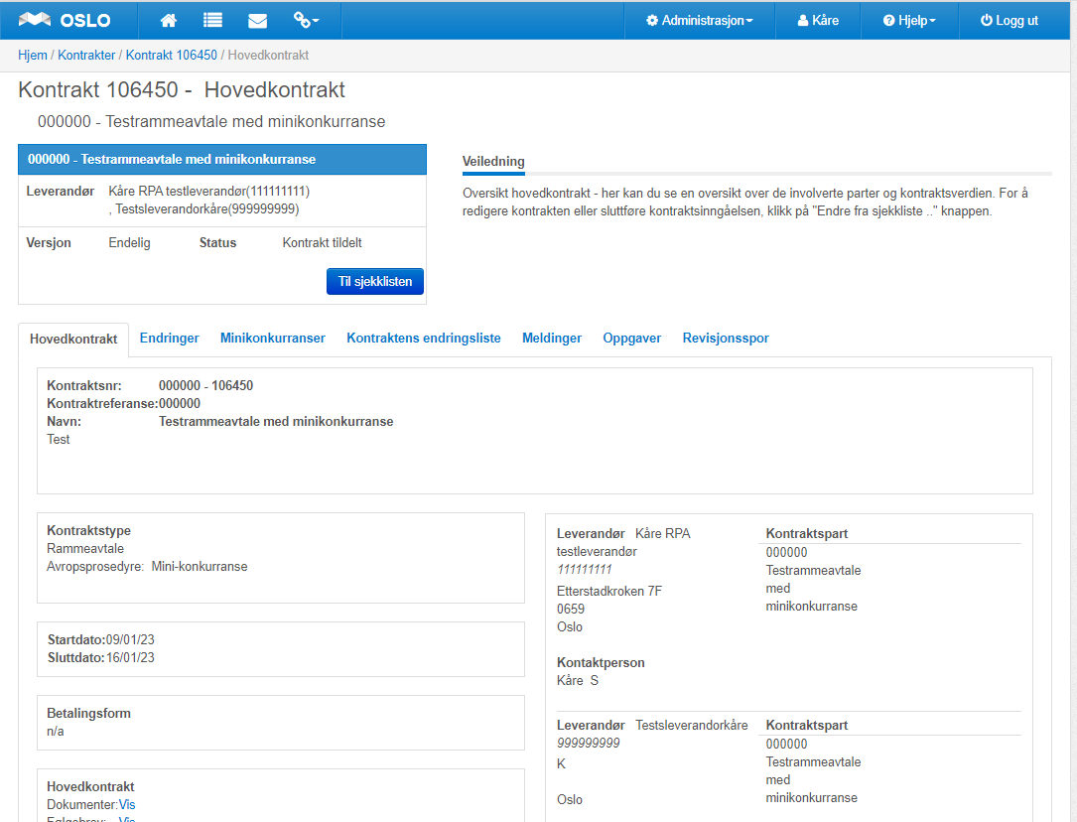

Oversikt over funksjoner i kontrakt
Her er alle funksjonene som ligger i KAV:
Hovedkontrakt
Endringer
Minikonkurranser (Kun i bruk på parallelle rammeavtaler med minikonkurranser)
Kontraktens endringsliste (Kun i bruk på rammeavtaler)
Meldinger
Oppgaver
Revisjonsspor

Slide 4
Hovedkontrakt

Slide 5
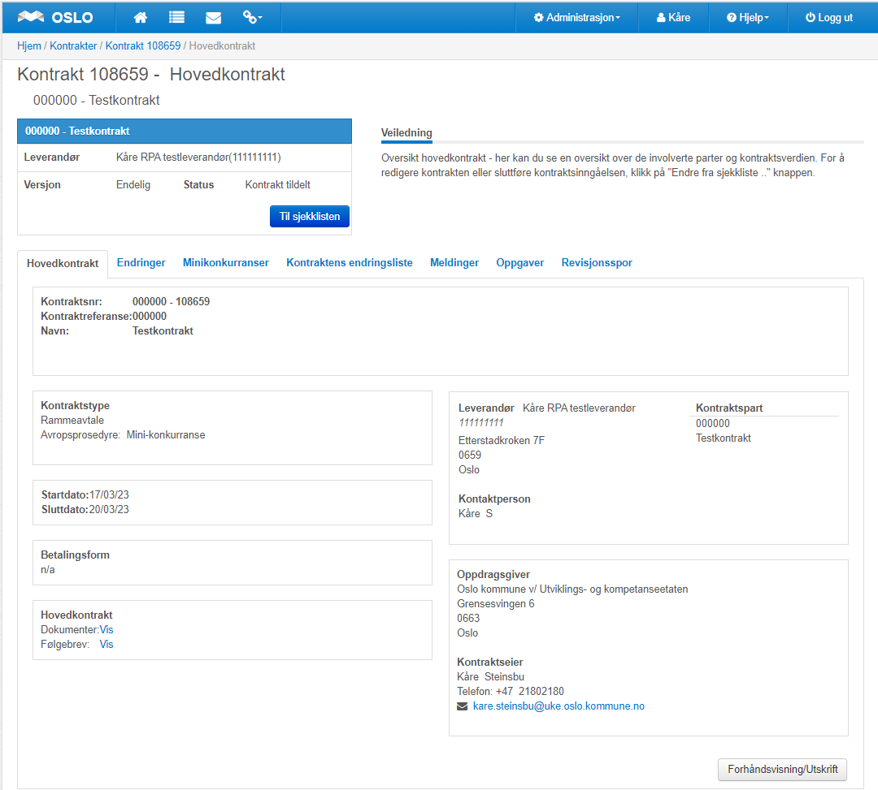
Her ser du hovedsiden til kontrakten
Her kommer du inn på sjekklisten
Her får du oversikt over leverandører og kontaktperson
Her finner du kontaktperson for leverandør
Her finner du kontraktseier for oppdragsgiver

Slide 6
Kontraktsnr. genereres i KAV når kontrakten etableres
Kontraktsref. er arkivnummeret som saksbehandler har skrevet inn i «Ref/saksnr.» ved etablering av kontrakt
Her finner du navnet på kontrakten

Slide 7
Kontraktstype: Her er oversikt om det er rammeavtale eller vanlig avtale
Avropsprosedyre ved rammeavtaler
Her er start- og sluttdato
Her finner du kontraktsdokumentene og følgebrev

Slide 8
Rammeavtale –Leverandørens hovedside

Slide 9
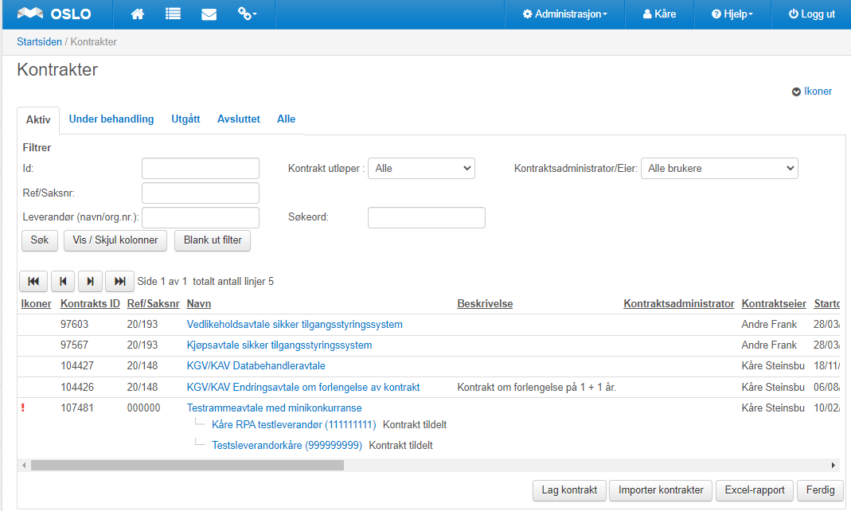
Rammeavtale – Leverandørens hovedside
Gå inn på kontraktshåndtering (KAV) og inn på fanene «Aktiv» for å få oversikt over de aktive kontraktene du har tilgang til
For å komme inn på en overordnedet rammeavtale i KAV, må du klikke her
For å komme inn på kontrakt til hver enkelt leverandør på en rammeavtale må du klikke på den aktuelle leverandøren

Slide 10
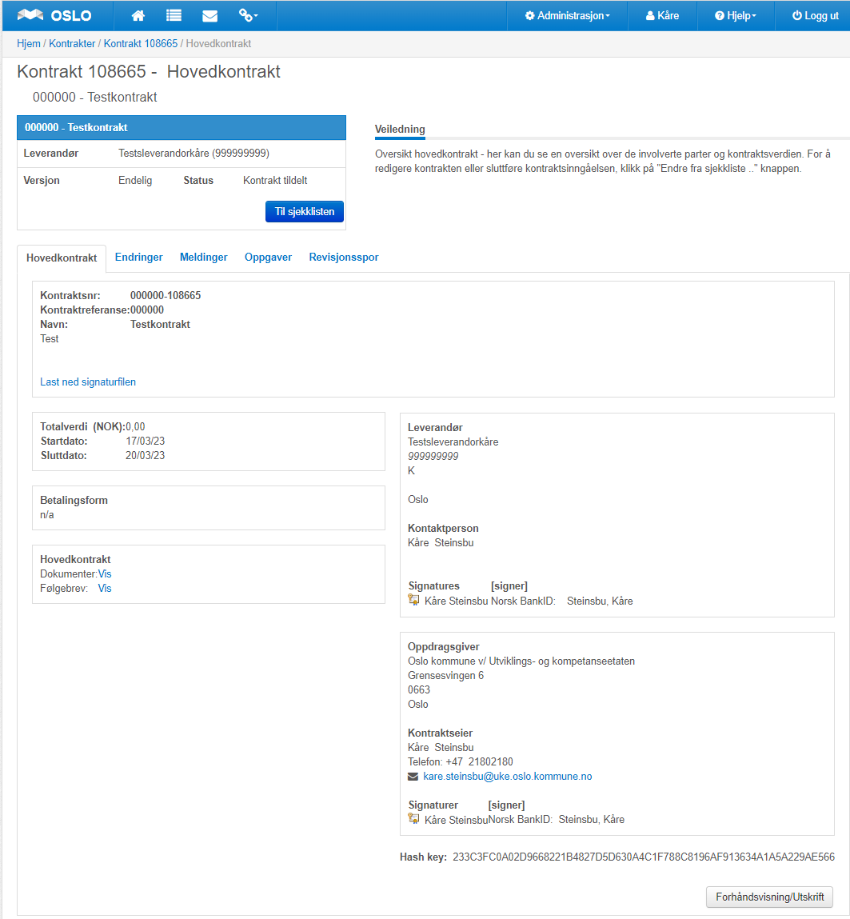
Rammeavtale – Leverandørens hovedside forts...
Her vil du få alle fanene utenom fanen «Minikonkurranser»
Alle fanene er identisk med hva som er presentert i dette foilsettet
Hvis det gjennomføres endringer i fanen «Endringer» kun hos én enkelt leverandør, vil endringen kun være synlig på kontrakten til den aktuelle leverandøren og ikke på selve rammeavtalen
Digital signering: Her ligger signeringsfilen for leverandøren der det er foretatt digital signering i KAV
Her ser du hvem som har signert for leverandør og oppdragsgiver

Slide 11
Endringer

Slide 12
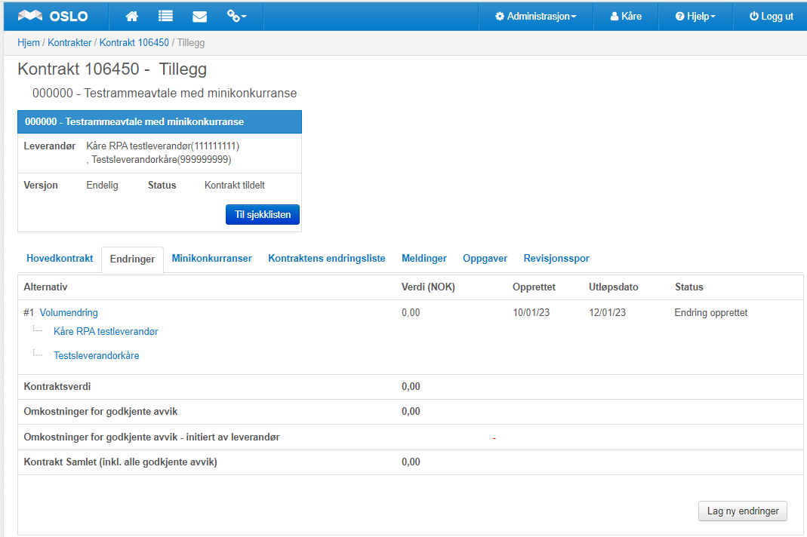
Endringer
Gå til fanen «Endringer»
Klikk på knappen «Lag ny endring»

Slide 13
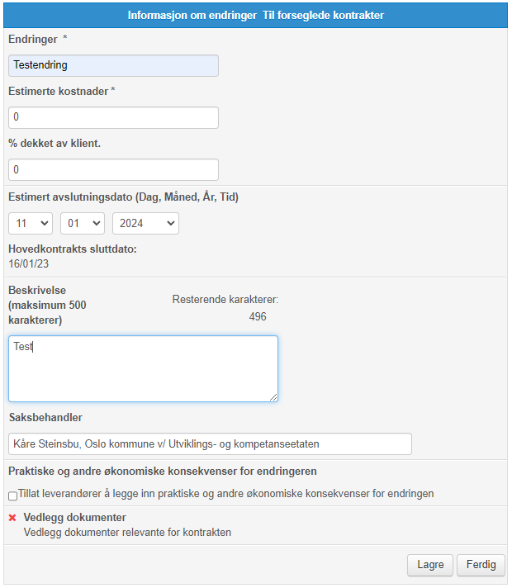
Endringer forts….
Du får følgende bilde
Fyll inn feltene og klikk på «Lagre» knappen

Slide 14
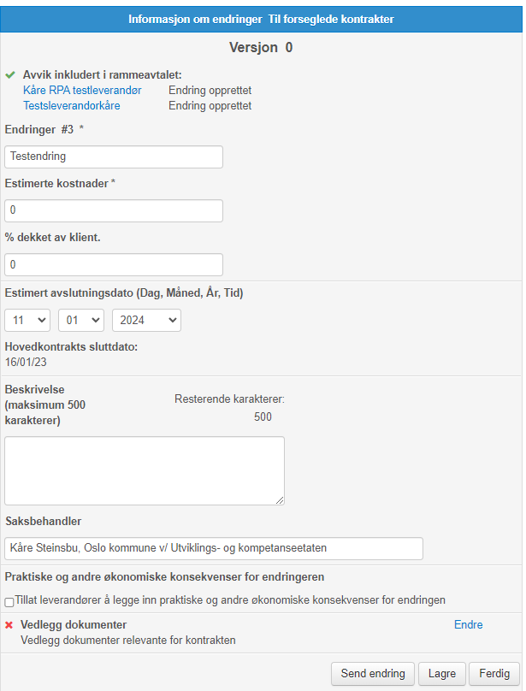
Endringer fortst..
Du får følgende bilde
Her kan du gå inn på den enkelte leverandør og sende endringsmelding
Hvis endringen er for alle leverandørene fyller du ut informasjon på denne siden
Legg inn dokumenter (hvis det er aktuelt) her
Klikk på «Lagre» knappen og deretter «Send melding»

Slide 15
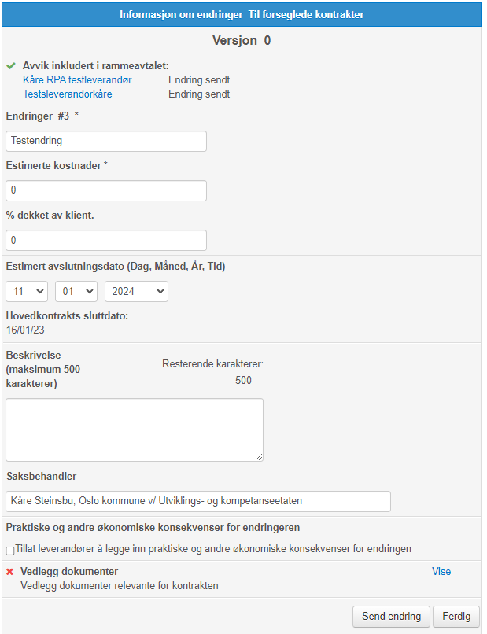
Endring forts….
Du får følgende bilde
Klikk på «Send endring»
Klikk deretter på «Ferdig»

Slide 16
Kontraktens endringsliste

Slide 17
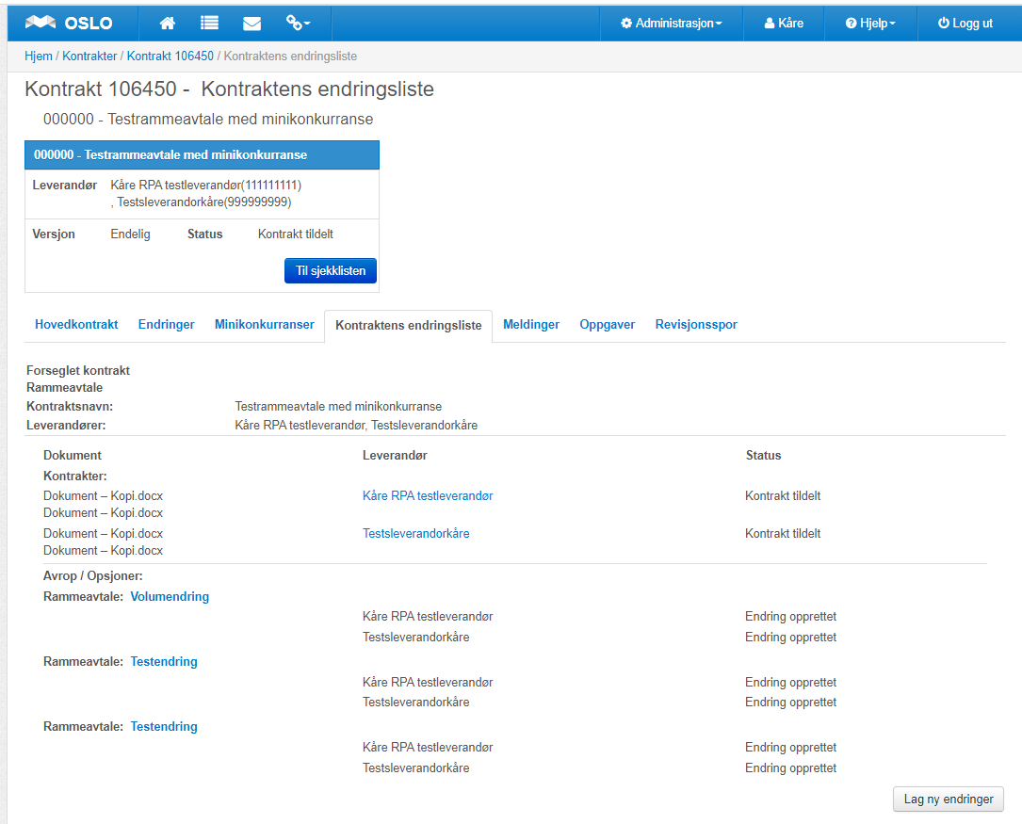
Kontraktens endringsliste
Gå til fanen «Kontraktens endringsliste»
Her får du oversikt over alle endringene som gjennomført og opprettet

Slide 18
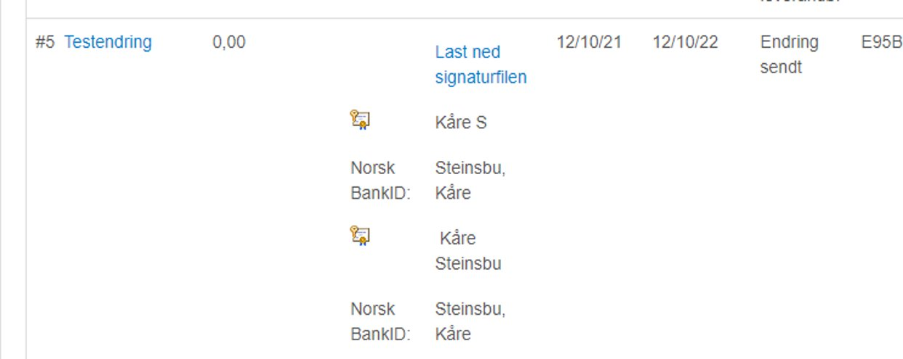
Når endringene er signert digitalt i KAV vil signeringsfilen ligge inne i «Kontraktens endringsliste»
Digital signering av endringer finnes i foilsettet «KGV- Etablering- og digital signering av kontrakt»

Slide 19
Minikonkurransere

Slide 20
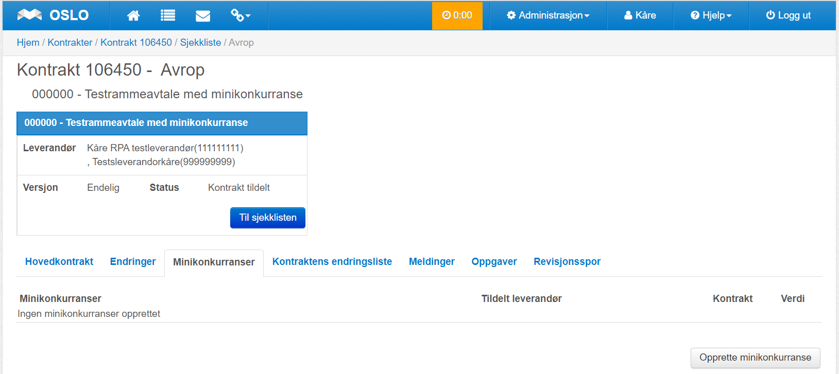
Minikonkurranser
Gå til fanen «Minikonkurranser»
Klikk på knappen «Opprette minikonkurranse»

Slide 21
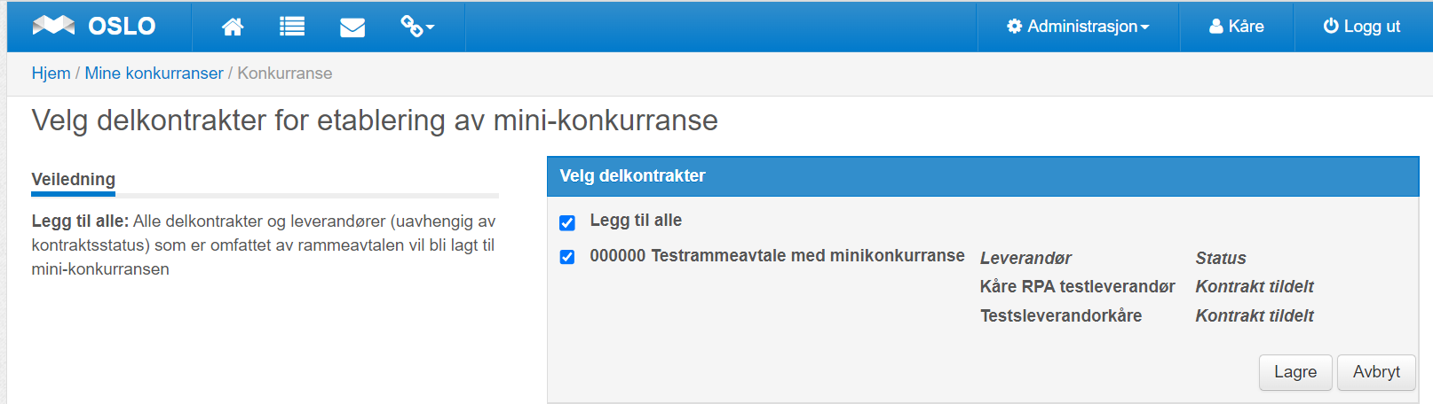
Minikonkurranser forts..
Du får følgende bilde:
Huk av for «Legg til alle»
Klikk deretter på «Lagre» knappen

Slide 22
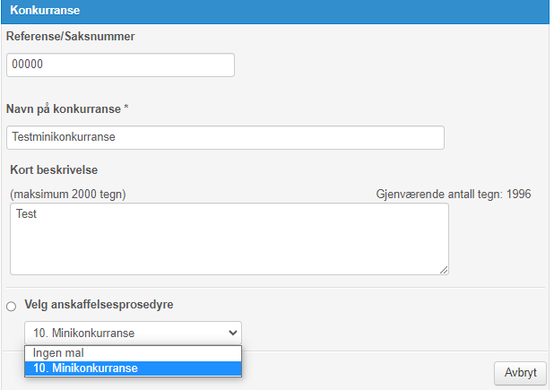
Minikonkurranser forts..
Du får følgende bilde:
Skriv inn referanse/Saksnummer
Skriv inn navn på minikonkurransen
Skriv inn en kort beskrivelse
Velg «Minikonkurranse» i nedtrekksgardinen og huk av for «Velg anskaffelsesprosedyre»

Slide 23
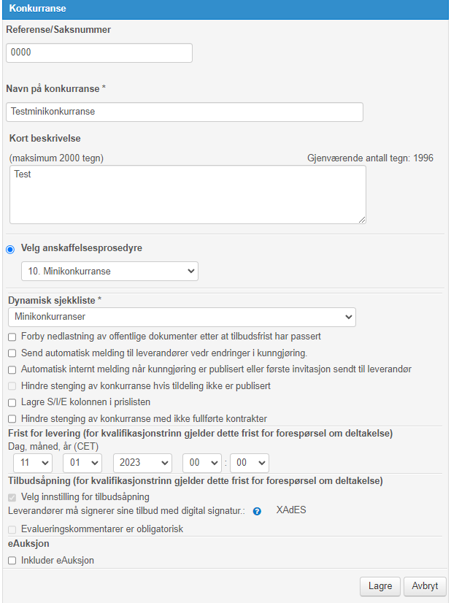
Minikonkurranser forts….
Du får følgende bilde:
Huk av for «Velg anskaffelsesprosedyre»
Skriv inn tilbudsfrist
Klikk på «Lagre» knappen

Slide 24
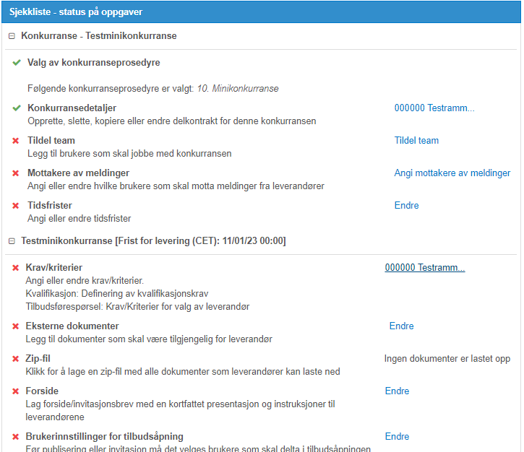
Minikonkurranser forts…
Du får følgende bilde:
Du kommer inn i sjekklisten for minikonkurranser i KGV modulen.
For gjennomføring av minikonkurranser, se egne foiler

Slide 25
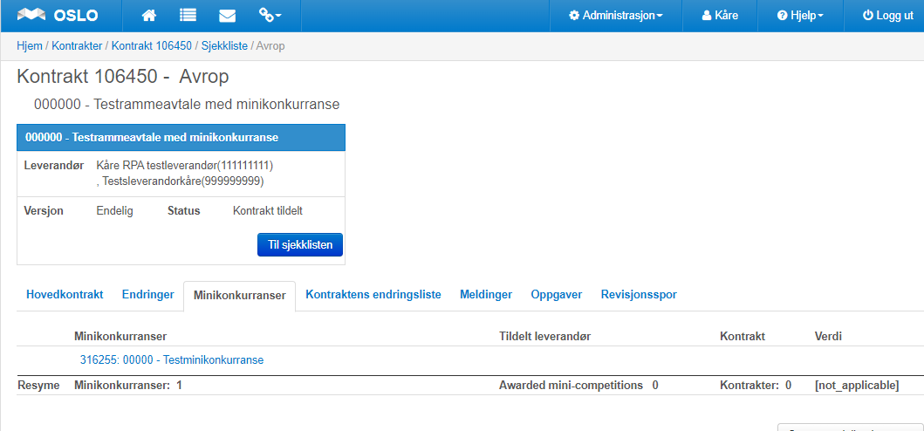
Minikonkurranser forts…
Når du går inn på fanen «Minikonkurranser» vil du finne oversikt over minikonkurransene som er gjennomført på rammeavtalen

Slide 26
Meldinger

Slide 27
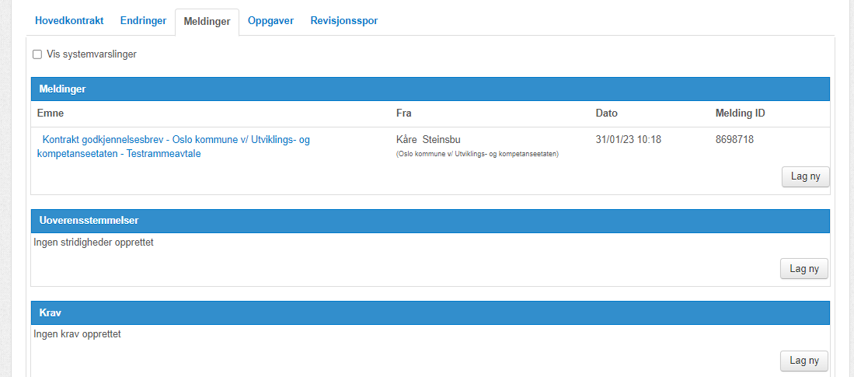
Meldinger
Meldingsfunksjonen ser slik ut
Huk av her for å se systemvarsler
Klikk på meldingen for å lese meldingen
Klikk på «Lag ny» knappen for å lage ny melding

Slide 28
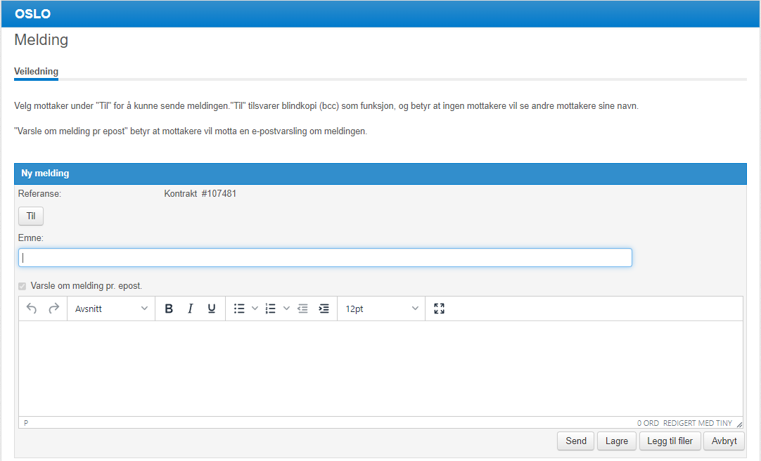
Meldinger forts…
Melding ser slik ut
Klikk på «Til» knappen for å velge hvilken leverandør/-er du ønsker å sende melding til
Skriv inn emne her
Skriv inn meldingen
Klikk på «Legg til filer» for å legge inn vedlegg
Trykk «Lagre» og «Send»

Slide 29
Oppgaver

Slide 30
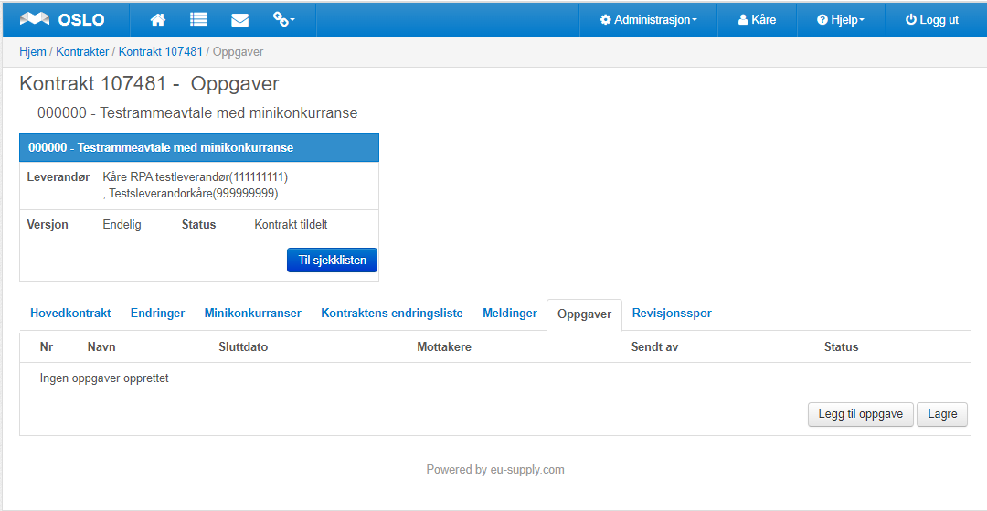
Oppgaver
Klikk på fanen «Oppgaver» og du får følgende bilde
Klikk på «Legg til oppgaver»

Slide 31
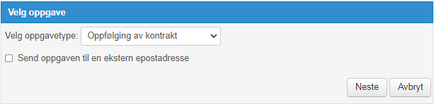
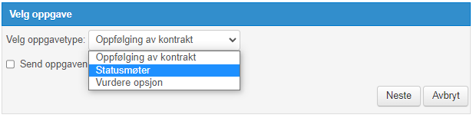
Oppgaver forts…
Du får følgende bilde
Trykk på nedtrekksgardinen og velg hvilken oppgave du ønsker å gjennomføre
Huk av for «Send oppgaven til en ekstern e-postadresse», hvis oppgaven skal gjennomføres av en person hos oppdragsgiver som ikke har tilgang til KGV
Klikk deretter på «Neste»

Slide 32
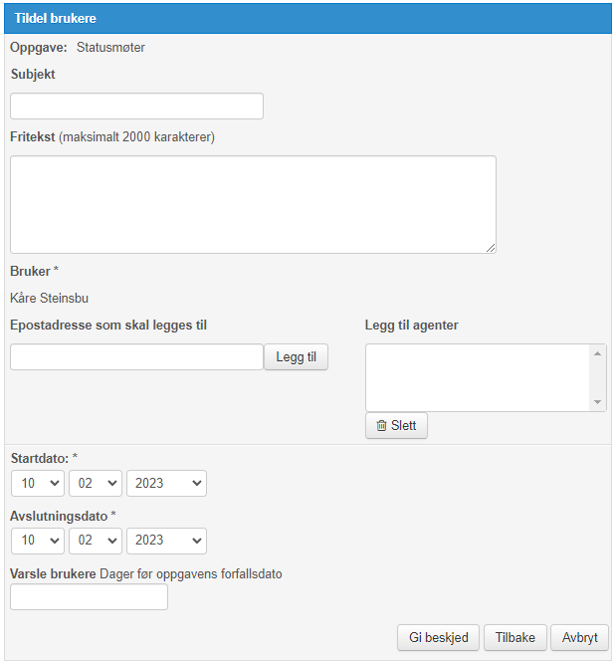
Oppgaver forts…
Hvis du har huket av for «Send oppgaven til en ekstern epostadresse» får du følgende bilde
Skriv inn tittel på oppgaven
Skriv hva oppgaven omfatter
Skriv inn skriv inn epostadressen/-e og trykk «Legg til»
Du vil få oversikt over epostadressene i «Legg til agenter»
Skriv inn start- og avslutningsdato og antall
Skriv inn antall dager før forfall og trykk «Gi beskjed»

Slide 33
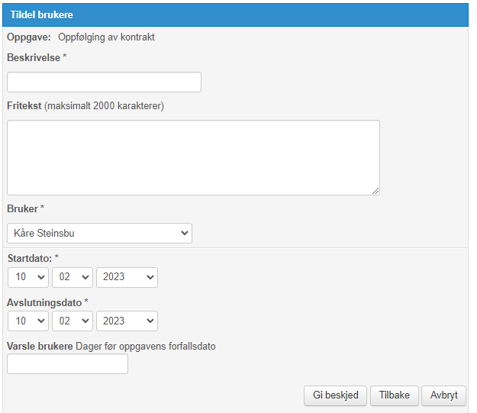
Oppgaver forts…
Hvis du ikke har huket av for «Send oppgaven til en ekstern epostadresse». Vil du få følgende bilde
Skriv inn tittel på oppgaven
Skriv hva oppgaven omfatter
Ved å klikke på nedtrekksgardinen vil du få oversikt over alle brukerne i KGV enheten. Klikk på aktuell bruker.
Skriv inn start- og avslutningsdato
Skriv inn antall dager før forfall og trykk «Gi beskjed»

Slide 34
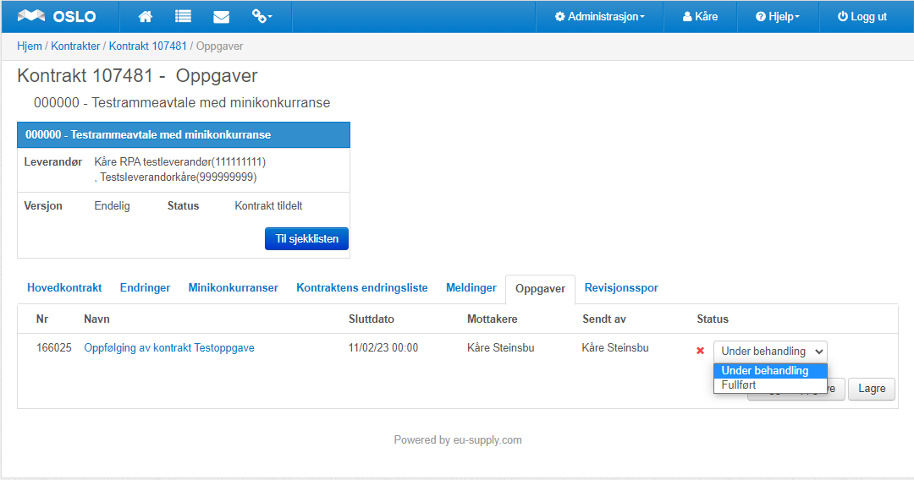
Oppgaver forts....
Når oppgaven er sendt vil den aktuelle bruker få en e-post med beskjed om ny oppgave med link til denne siden
Her har du oversikt over sluttdato og hvem som har oppgaven
Klikk på oppgaven for å lese oppgaven
Her får du status på oppgaven. Klikk på «Fullført» og «Lagre» knappen. Når oppgaven er ferdig vil det dukke opp en under «Status»

Slide 35
Revisjonsspor

Slide 36
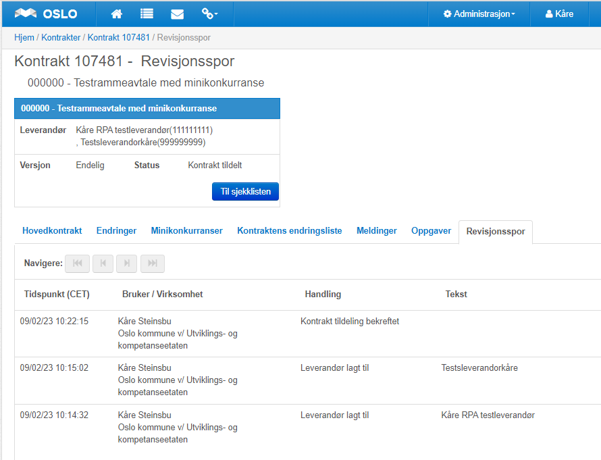
Revisjonsspor
Klikk på fanen «Revisjonsspor»
Her får du oversikt over alle aktivitetene som er gjennomført i kontrakten. Tidspunkt, hvem som har gjennomført aktiviteten, hvilken handling som er gjennomført

